Slide 1
11/30 共有資料
名古屋大学 竹田陽

Slide 2
目次
目的関数の推移
CPU並列化
Gurobiのパラメータ
日本郵船の取り組み

Slide 3
現在のアプローチ
Gurobiを用いて制限時間内で一番良い解を出力
制限時間いっぱいまでさまざまな解を探索
去年度、とりあえず制限時間を1時間に設定
ヒューリスティックを用いて解を探索
局所探索法と呼ばれる手法で解を探索
解を探索していき、少し変化を加えても良い解を得ることができなくなることを確認したら計算を終了
問題例の大きさによって計算時間は大きく変わる(数分-数時間)

Slide 4
局所探索法に関して(少し詳しく)
近傍・・解に少し変化を加えて得ることのできる解の集合
近傍操作・・解に少し変化を加える操作
例：注文番号1の注文が5階の3ホールドに割り当てられているとき、5階の2ホールドに割り当てを変える
局所最適解・・解xの近傍に、xよりも良い解が存在しない時、解xを局所最適解と呼ぶ

Slide 5
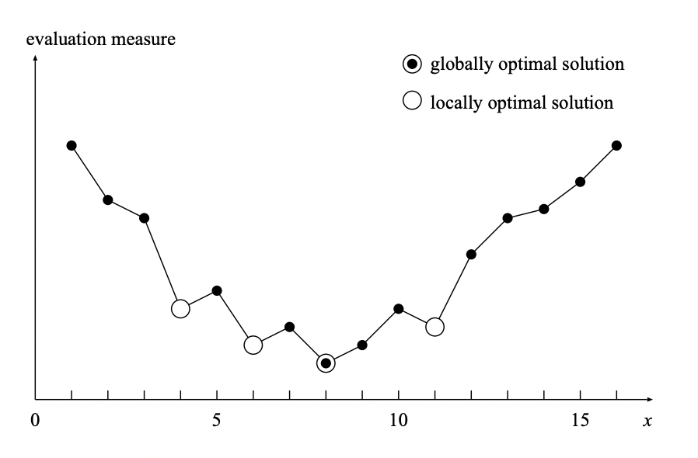
局所探索法
最小化問題の解の分布例
囲った丸が、近傍
解が移動するにつれて、探索する近傍も移動する

Slide 6
局所探索の計算時間
どの解から探索を始めるかで、計算時間は大きく変わる
近傍の大きさ(前のスライドの丸の大きさ)を変えることでも計算時間は大きく変わる
(良い解から探索を始めた方が時間が短縮できるので、今現在は初期解に対するアプローチをおこなっている)

Slide 7
目次
目的関数の推移
CPU並列化
Gurobiのパラメータ
日本郵船の取り組み

Slide 8
1時間かける必要はあるのか？
Gurobiでは1時間を制限時間として解を探索していた
小さい問題例ならば10分程度で終わることもあり、大きい問題例だと24時間でも実行可能解が出ないこともある
局所探索法(現在のアプローチ)では、近傍に改善解がないことを確認したら計算を終了
計算時間は、問題例によって大きく変わる
10分~数時間

Slide 9
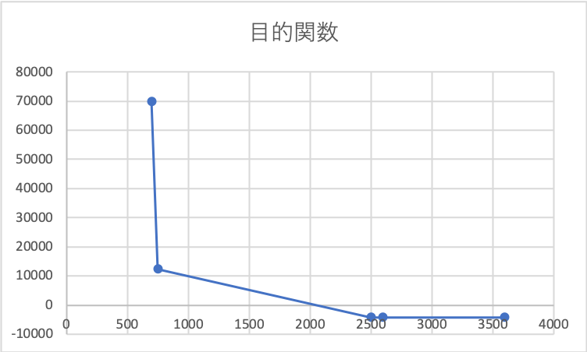
目的関数の推移
目的関数は、最初は急激に減少していき、最後は緩やか
下の図はgurobiを用いた計算の推移

